Slide 1

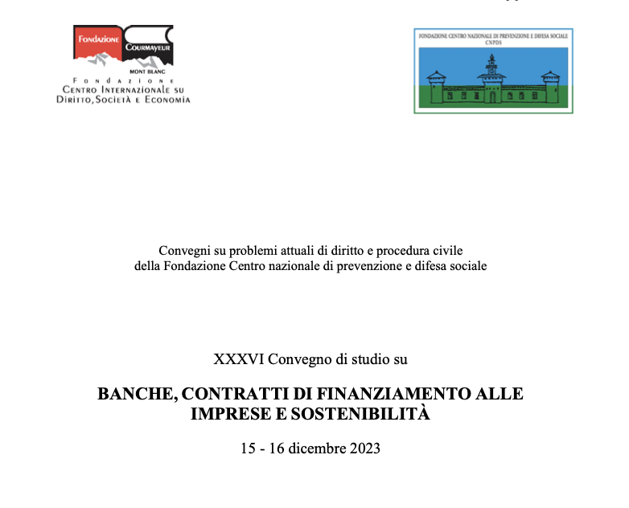
Filippo Annunziata
Università Luigi Bocconi Milano
Università Ca’ Foscari Venezia
European Banking Institute Frankfurt
GESTIONE COLLETTIVA DEL RISPARMIO E BENCHMARK ESG

Slide 2
PARTE I – UN QUADRO GENERALE
PARTE II – BENCHMARK ESG E REGOLAMENTO UE SUI BENCHMARK
PARTE III – ESG BENCHMARK, GESTIONE COLLETTIVA E RESPONSABILITA’ (INCLUSO IL GREENWASHING)

Slide 3
PARTE I
UN QUADRO GENERALE

Slide 4

La “ESG finance” e la ricerca di informazioni qualitativamente utili.
Asimmetrie informative accentuate nel contest ESG.
Ruolo degli intermediari delle informazioni ESG (infomediary):
Rating e benchmark (indici) ESG.

Slide 5
I rating ESG misurano la performance ESG di un’impresa (come esposizione ai rischi o all'impatto ESG) su scale da 1 a 100 o espresse in termini relative sullo spettro noto AAA (leader) - CCC (ritardatario).
I benchmark ESG che spesso si basano su dati simili, sono indici che includono società che soddisfano specifici criteri ESG.

Slide 6
I benchmark ESG possono essere classificati in due categorie principali.
● Benchmark che integrano i fattori ESG partendo da un universo «non ESG definito» (regionale, settoriale, ecc.).
● Benchmark che perseguono uno o più obiettivi ESG specifici, compresi quelli che mirano ad allinearsi agli standard ESG più esigenti (ESG «impact»)

Slide 7
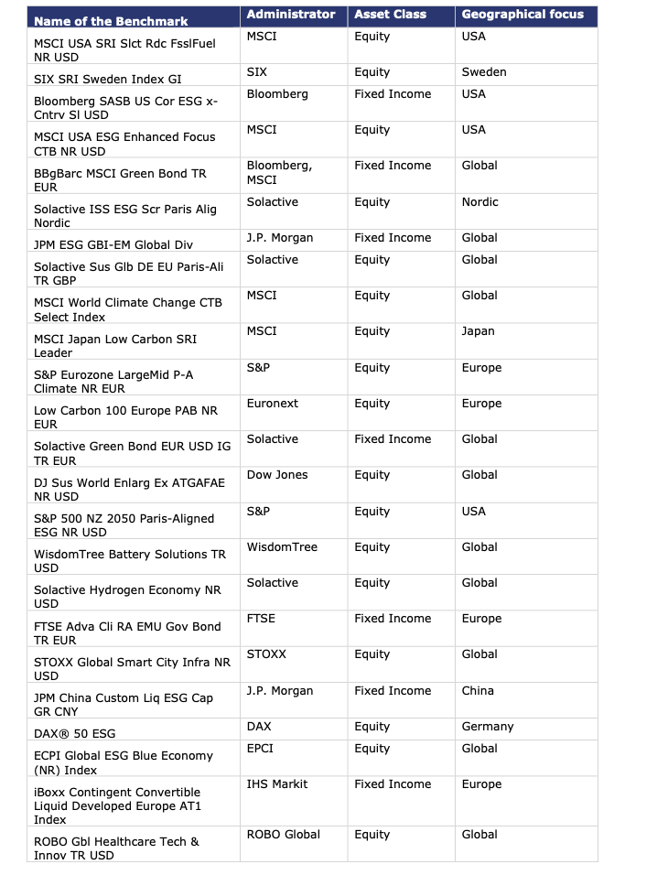
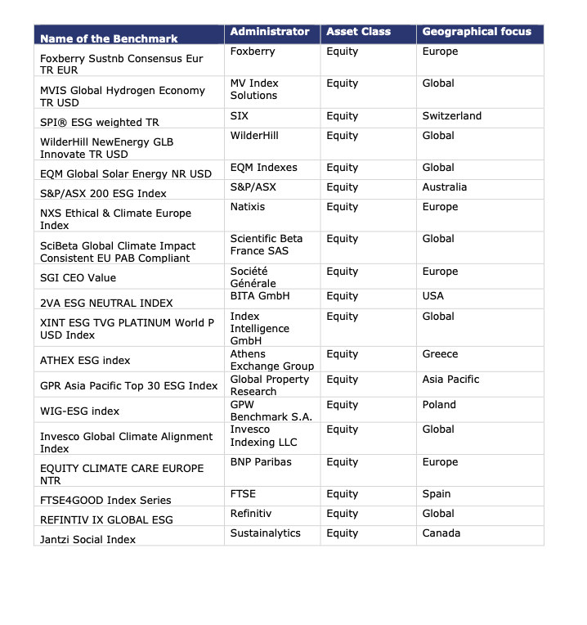

Slide 8
BENCHMARK ESG E SFDR
Nell'UE, il Regolamento sulla Finanza Sostenibile (SFDR) è uno dei più importanti testi normative che compongono il Piano d'Azione per la Finanza Sostenibile.
Si applica agli "operatori dei mercati finanziari " (FMP) e ai "prodotti finanziari" da essi offerti.

Slide 9

I i partecipanti al mercato filtrano le informazioni dirette agli investitori, ma essi stessi hanno bisogno di filtri per distinguere tra prodotti normali o "grigi" che devono integrare i "rischi di sostenibilità", prodotti "light green" che promuovono le caratteristiche ESG8 e prodotti "dark green" che perseguono un "investimento sostenibile” verde scuro", che perseguono un obiettivo di "investimento sostenibile " .
Gran parte di questa "codifica a colori" si basa su "indici" o "benchmark", e la SFDR lo riconosce espressamente, facendo espressamente riferimento a indici/benchmark come base per i prodotti di colore verde chiaro o scuro.

Slide 10
Per produrre i loro indici, gli amministratori dei benchmark, a loro volta, ottengono queste informazioni da fornitori esterni di rating/dati, anche per specifici tipi di strumenti, come i green bond.
Pertanto, come per i fondi indicizzati tradizionali e i rating del credito, gli infomediari ESG svolgono una funzione di gatekeeper nel mercato della finanza sostenibile .

Slide 11
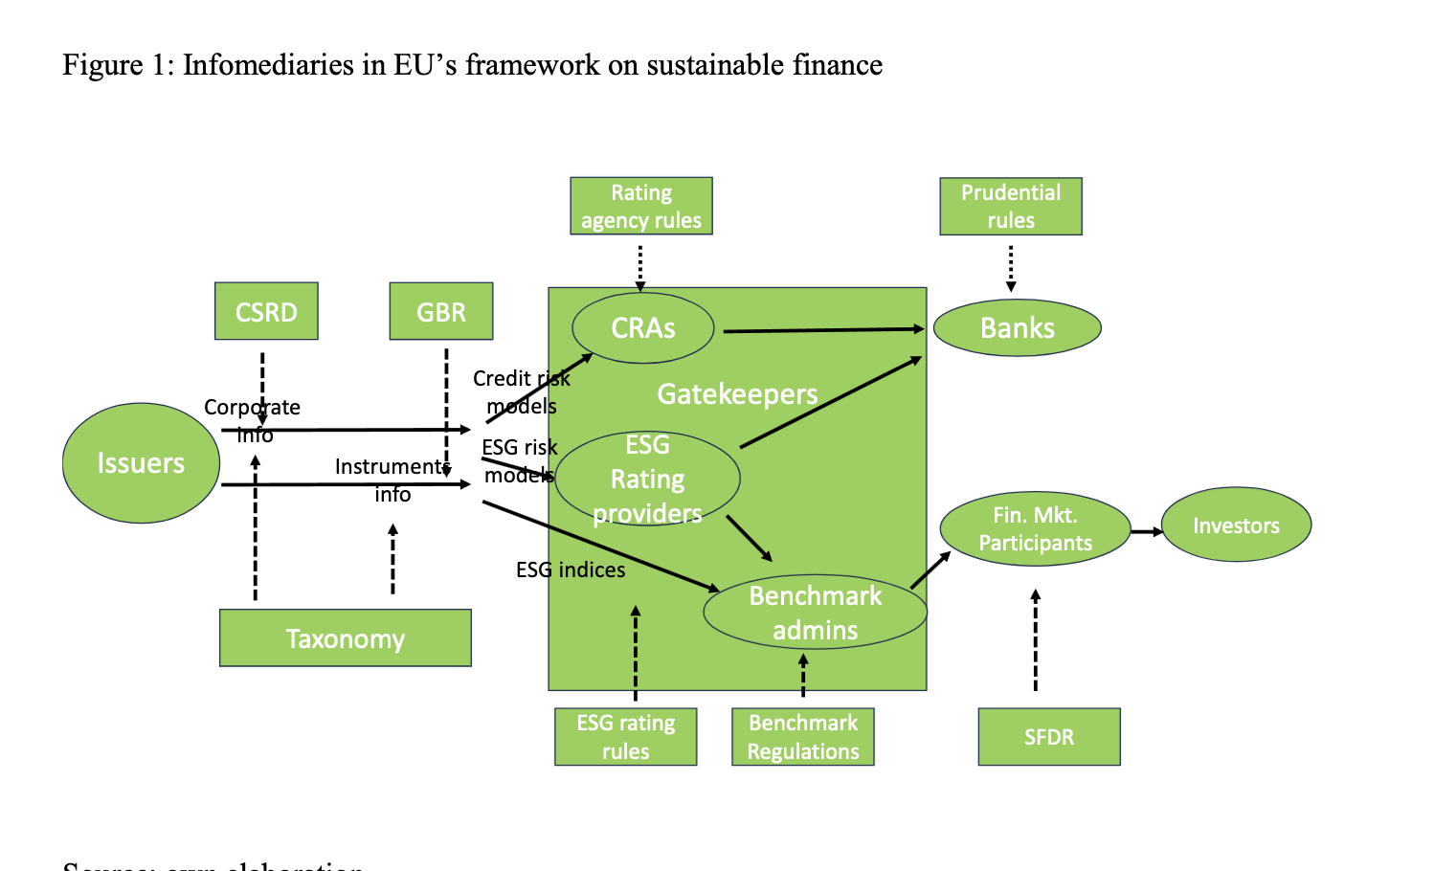
Fonte: Ramos Munoz, Smolenska 2023

Slide 12
Per quanto riguarda i benchmark, questi sono fondamentali sia per gli investitori attivi che per quelli passivi.
Per i primi, i benchmark ESG permettono di misurare la performance degli indici tradizionali, mentre per gli investitori passivi tali prodotti consentono di verificare la composizione del portafoglio.

Slide 13
I benchmark ESG sono utilizzati come riferimento per i fondi SFDR Articolo 8 e 9.
Secondo un rapporto Morningstar pubblicato nel luglio 2022, i fondi SFDR Articolo 8 e Articolo 9 rappresentano il 50,9% della quota di mercato delle attività dei fondi UE, corrispondenti a 4,18 trilioni di euro a giugno 2022.
In particolare, i fondi ex articolo 8 rappresentano il 45,9% del mercato e quelli ex articolo 9 il 5,0%. Inoltre, l'8,7% dei fondi ex articolo 8 e il 23% dei fondi ex articolo 9 disponibili per la vendita nell'UE sono fondi passivi, che seguono benchmark con un certo grado di attenzione all'ESG.

Slide 14
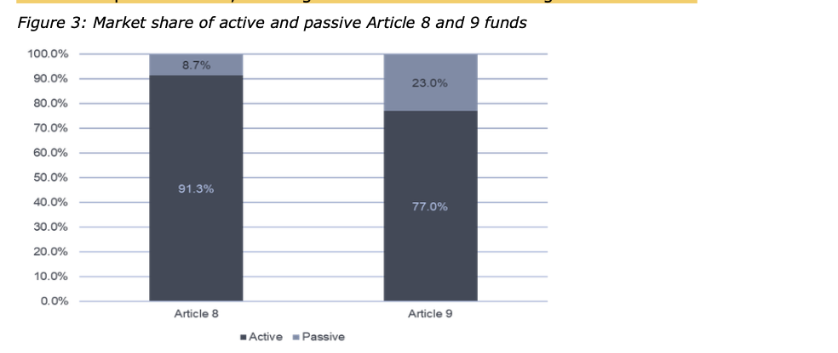
La maggiore quota di mercato dei fondi passivi ex articolo 9
è in parte dovuta al crescente numero di fondi indicizzati e di ETF che seguono i benchmark allineati a Parigi (EU PAB) e ai benchmark della transizione climatica (EU CTB).

Slide 15
E’ discusso se il solo fatto di seguire un PAB o un CTB dell'UE conferisca ai prodotti lo status di cui all'articolo 9 SFDR.
La quota di mercato del 23% dei fondi passivi ex articolo 9 è leggermente superiore alla quota di mercato dei fondi passivi nell'universo complessivo dei fondi europei.

Slide 16
Esiste uno stretto legame tra i rating ESG e i benchmark: la metodologia di questi ultimi si basa in larga misura sui rating.
In molti casi gli amministratori dei benchmark che sono anche amministratori ESG (ad esempio, MSCI, STOXX, Thomson Reuters).
Al di là della semplice fornitura di dati, gli infomediari ESG, come i rating e i benchmark, stanno emergendo come strumento di governance (voice/exit da parte degli investitori istituzionali).

Slide 17
I benchmark ESG sono benchmark "regolamentati" ai sensi del Regolamento BMR, ovvero:
sono indici "con riferimento ai quali l'importo pagabile in base a uno strumento finanziario o a un contratto finanziario o il valore di uno strumento finanziario o il valore di uno strumento finanziario, o un indice che viene utilizzato per misurare la di un fondo d'investimento allo scopo di seguire il rendimento di tale indice o di definire l'asset allocation di un portafoglio o di calcolare le commissioni di performance" (art. 3(1)(3) BMR).

Slide 18
Opzione 1. Benchmark ad ampia integrazione ESG
Cercano di includere considerazioni generali ESG nei benchmark "madre" esistenti, aggiustando e ribilanciando il peso dei diversi costituenti.
Il loro obiettivo principale è fornire agli investitori l'opportunità di ottenere un'esposizione alle società con rating ESG più elevato senza discostarsi molto dall'obiettivo del benchmark non ESG.
Per costruire questi indici, gli amministratori dei benchmark possono ripesare le società, selezionare i performer con un elevato rating ESG o escludere attività controverse dall'indice principale.

Slide 19
Opzione 2:I benchmark "ESG Impact"
Offrono agli investitori l'opportunità di:
indirizzare il capitale verso settori o ambiti specifici che generano impatti ESG positivi
o
di ridurre al minimo l'esposizione a determinati settori/ambiti/attività.

Slide 20
Opzione 2:I benchmark "ESG Impact"
Possono essere progettati ex novo o adattati da un benchmark già esistente.
In questa categoria rientrano gli EU Climate Benchmarks, lanciati nel 2019 dalla Commissione UE , che rappresentano i primi standard riferiti ad un singolo elemento dei benchmark ESG (cioè l'ambiente) (PAB e CTB)
Essi mirano a riorientare i flussi di capitale verso investimenti sostenibili, aumentando la comparabilità e la trasparenza e fornendo agli investitori uno strumento adeguato per misurare la decarbonizzazione.

Slide 21

Una recente indagine dell'Index Industry Association (IIA) stima che il numero di indici ESG sia cresciuto del 55% nel 2022 rispetto al 2021 e abbia superato i 50.000 in tutto il mondo per tutte le asset class.
La Commissione UE stima che i benchmark ESG rappresentino circa il 10% dell'offerta totale degli amministratori.
È degno di nota il fatto che i benchmark ESG rappresentino una percentuale relativamente bassa del totale dei benchmark offerti dalle BA più grandi ma, in valori assoluti, la loro offerta è comunque significativa per il mercato. D'altro canto, alcune piccole BA si concentrano esclusivamente sui benchmark ESG.
La quota di PAB e CTB dell'offerta dei BA è più bassa, anche a causa della loro novità e della severità dei loro requisiti.

Slide 22
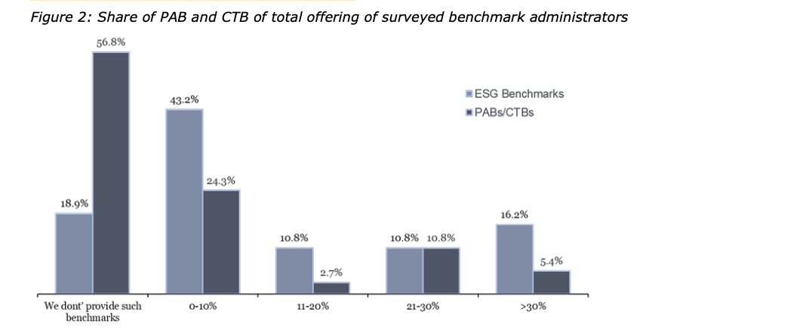
Come si evince dalla figura seguente, quasi il 60% delle BA non offre PAB o CTB UE e per il 24% di quelle che li offrono rappresentano al massimo il 10% dell'offerta.

Slide 23
Allo stesso tempo, l'offerta di benchmark ESG sul mercato abbastanza personalizzata per rispondere a diverse esigenze.
Gli utenti hanno approcci diversi all'ESG, il che comporta la necessità di sviluppare benchmark specifici e porta le BA a sviluppare metodologie personalizzate (criteri di esclusione personalizzati, tra gli altri).

Slide 24
Diversità di approcci
Strumento di screening ESG.
Data l'attuale mancanza di dati ESG a livello di società, i gestori di portafoglio guardano ai costituenti dei benchmark ESG per determinare se una società può essere ragionevolmente considerata "allineata a criteri ESG" o meno e utilizzano queste informazioni per comporre il proprio portafoglio.
Strumento di conformità ESG di un portafoglio.
Il 75% degli utenti di benchmark riceve dalle BA le informazioni necessarie per ottemperare ai requisiti di informativa, come i KPI, previsti dalla SFDR, anche se il 25% ritiene che tali informazioni siano fornite a un costo eccessivo.

Slide 25
Diversità di approcci
Strumento di valutazione ESG. I gestori di portafoglio possono valutare la performance ESG del proprio portafoglio utilizzando le metriche ESG delle BA per mostrare il confronto tra le loro misure e quelle fornite dagli amministratori dei benchmark.
I benchmark ESG fungono da guida per i risultati finanziari delle impresa.
I benchmark ESG sono usati per effettuare un benchmark della performance finanziaria del portafoglio, come per i normali benchmark. Tuttavia, i fondi attivi ESG utilizzano ancora benchmark non ESG per confrontare le loro performance finanziarie. Ciò può essere dovuto alla mancanza di benchmark ESG comparabili o alla mancanza di un confronto nel modo in cui i fattori ESG vengono considerati tra il fondo e il benchmark.

Slide 26
Vi è un crescente interesse verso iniziative volte a creare un terreno comune su cui costruire i benchmark ESG.
I risultati di un’indagine condotta dalla Commissione UE alla fine del 2022 indicano che le iniziative relative all'armonizzazione dei benchmark ESG sono particolarmente apprezzate dagli utenti e dai costituenti dei benchmark - il 73% degli utenti e il 74% dei costituenti hanno dichiarato di essere completamente o in qualche modo d'accordo con tale iniziativa.
In confronto, solo la metà degli amministratori di benchmark intervistati dalla Commissione è favorevole a tali iniziative.
Secondo le raccomandazioni formulate dagli intervistati, un risultato positivo dovrebbe garantire una soluzione che permetta di ottenere tutti e tre i seguenti attributi: semplicità, efficienza e trasparenza.

Slide 27
PARTE II
BENCHMARK ESG E REGOLAMENTO UE SUI BENCHMARK
(Regolamento 2016/1011)

Slide 28
I benchmark ESG nel Regolamento UE (BR)
Grazie all'applicabilità del quadro normativo in vigore per i benchmark, non si è dovuto istituire un sistema nuovo per gli indici sostenibili.
Il quadro normativo si applica quindi anche ai benchmark ESG, che assumono il regime calibrato che distingue tra benchmark critici, significativi e non significativi.
Le etichette del BR dipendono dall'importanza del benchmark definita da una decisione di vigilanza o sono misurate in termini di asset under management (AUM) che fanno riferimento ad esso e dalla mancanza di sostituti che possano evitare conseguenze negative in caso di cessazione (articoli 20, 24 e 26 del Benchmark Regulation).
Al momento, nessun benchmark ESG si qualifica come critico, ma l'impatto sistemico di tali indici è già rilevante e probabilmente aumenterà in futuro.
La tassonomia tripartita dei benchmark determina diversi regimi, dall'accesso al mercato in poi.
Tutti gli amministratori di benchmark critici sono soggetti ad autorizzazione, così come gli amministratori di benchmark significativi che non sono soggetti a vigilanza.

Slide 29
L'autorizzazione o la registrazione fanno rientrare l'amministratore nell'ambito di applicazione del regime dei benchmark.
Mentre i benchmark critici sono soggetti all'intero quadro normativo, gli amministratori di benchmark significativi e non significativi possono discostarsi da alcune disposizioni specifiche, con l'obbligo di spiegare le ragioni di tale decisione.

Slide 30
Per i benchmark significativi, l'ambito delle disposizioni soggette al principio »comply or explain" è più ristretto di quello applicabile ai benchmark non significativi.
Inoltre, per i benchmark significativi la giustificazione dovuta in caso di deviazione dal regime di default deve essere basata sulla proporzionalità, alla luce della natura o dell'impatto del benchmark o delle dimensioni dell'amministratore. Per i benchmark non significativi la spiegazione può fare riferimento anche a qualsiasi altra ragione. Infine, solo per i benchmark significativi l'autorità competente può annullare la decisione dell'amministratore e forzare l'applicazione delle disposizioni pertinenti, quando ciò è opportuno (articolo 25, paragrafo 3).

Slide 31
I rischi derivanti dalla mancanza di dati di input affidabili sono una caratteristica comune ai benchmark tradizionali e a quelli ESG.
Ancora una volta, l'approccio è graduale.
Si prevede che i dati di input rappresentino sempre in modo accurato e affidabile la realtà che il benchmark dovrebbe misurare (articolo 11, paragrafo 1, lettera a).
La qualità più elevata deriva dai dati costituiti da valori di transazioni avvenute tra parti indipendenti (dati sulle transazioni - articolo 3, paragrafo 1, punto 15), in quanto ciò riduce il livello di discrezionalità che caratterizza le stime sulle transazioni future.
Tuttavia, quando questo tipo di dati non è disponibile, come di solito accade per gli indici ESG che non fanno riferimento ai prezzi delle transazioni, sono ammissibili altri dati di input, purché verificabili.

Slide 32
Anche le trading venues svolgono un ruolo importante nello sviluppo degli indici di sostenibilità (Siri-Gargantini 2022)
Gli operatori dei mercati regolamentati hanno tradizionalmente fornito indici per supportare le decisioni degli investitori e ora sono attivi nel mondo della sostenibilità con nuovi prodotti dedicati.
Al contrario, hanno fatto un uso più limitato dei requisiti di quotazione per sostenere specifici obiettivi ESG, forse per evitare un'eccessiva frammentazione dei loro mercati.

Slide 33
La trasparenza dei benchmark
Tutti gli amministratori - a prescindere dalla natura del benchmark che forniscono come critico, significativo o non significativo - devono comunicare, insieme agli altri elementi chiave delle loro metodologie, se queste riflettono i fattori ESG (articolo 13, paragrafo 1, lettera d), del regolamento sui benchmark; regolamento (UE) 2020/1817).
ELEMENTO CHIAVE PER I GESTORI

Slide 34
La trasparenza dei benchmark
La caratteristica più evidente della strategia normativa europea sugli indici di sostenibilità è, tuttavia, la creazione di etichette standardizzate per i benchmark.
Ancora una volta, i fallimenti di secondo grado del mercato spiegano questa strategia. Poiché i benchmark stessi possono essere soggetti a informazioni asimmetriche, la definizione di etichette facilita l'aggregazione e la condivisione di informazioni sulla qualità, in termini di impatto ESG, degli indici che decidono di adottare tali etichette.
Le modifiche del 2019 al regolamento sui benchmark hanno aggiunto due etichette caratterizzate dall'inclusione di obiettivi legati alle emissioni di carbonio nella selezione degli asset sottostanti. Le due etichette si differenziano in base all'ambizione degli obiettivi, ma condividono anche molte caratteristiche.

Slide 35
ll benchmark più ambizioso, denominato "EU Paris-aligned Benchmark’", identifica dei benchmark che selezionano attività che, nel loro insieme, dovrebbero consentire di raggiungere l'obiettivo dell'Accordo di Parigi di mantenere l'aumento della temperatura globale ben al di sotto dei 2 °C (e possibilmente di 1,5 °C) rispetto ai livelli preindustriali (articolo 3, paragrafo 1, punto 23b del regolamento sui benchmark).
L'intensità delle emissioni di gas a effetto serra connesse alle attività sottostanti deve essere inferiore di almeno il 50% a quella dell'universo investibile (articolo 11 del regolamento (UE) 2020/1818). Il benchmark è inoltre soggetto al principio di "non nuocere in modo significativo" in relazione ad altri obiettivi ESG, che comporta l'esclusione di investimenti in società critiche. Ciò include le società che producono armi controverse o che derivano una percentuale predefinita dei loro ricavi da attività legate ai combustibili fossili (articolo 12 del Regolamento (UE) 2020/1818).

Slide 36
L'altra categoria di benchmark è lo "EU Climate Transition Benchmarks’ ".
In questo caso, l'intensità delle emissioni di gas a effetto serra collegate alle attività sottostanti deve essere, in modo meno ambizioso, inferiore di almeno il 30% a quella dell'universo investibile (articolo 9 del Regolamento (UE) 2020/1818). Proprio come i Benchmark UE allineati a Parigi, i Benchmark UE per la transizione climatica sono tenuti a escludere alcune società, ma l'ambito di esclusione è più ristretto (ad esempio, sono esclusi i produttori di armi controverse, ma non le società che traggono i loro ricavi dai combustibili fossili); tuttavia, devono avere una politica relativa a ulteriori esclusioni e rendere pubblica tale politica con le loro metodologie (articolo 10 del Regolamento (UE) 2020/1818). Una disposizione di soft law ha incoraggiato con successo la creazione di benchmark UE per la transizione climatica, chiedendo agli amministratori di benchmark significativi di "sforzarsi di fornire uno o più" di tali benchmark entro il 1° gennaio 2022 (articolo 19d del regolamento sui benchmark).

Slide 37
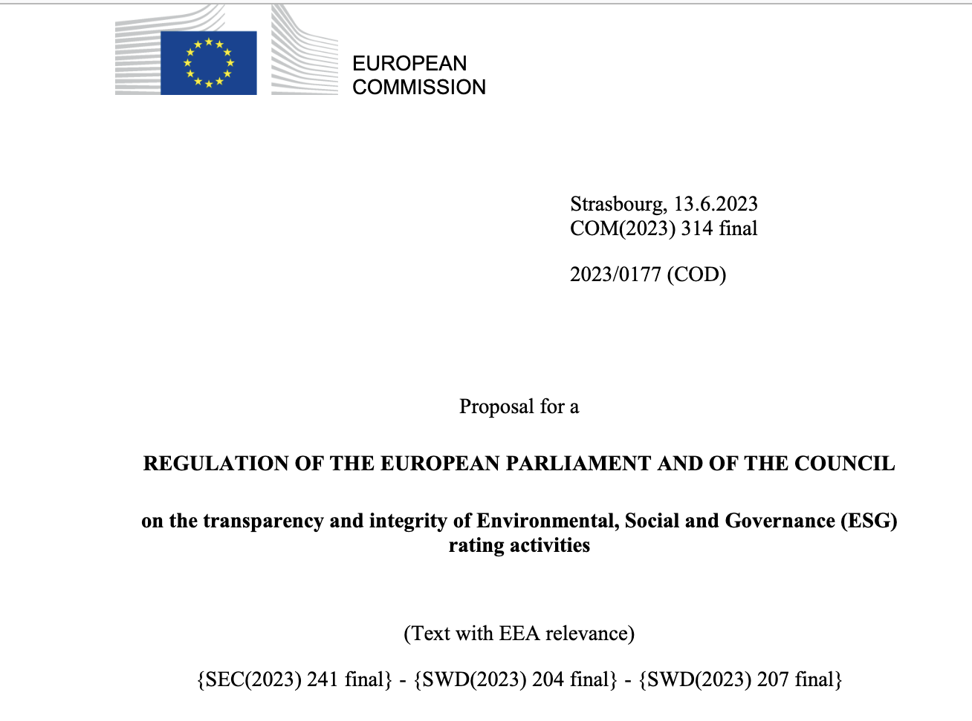

Slide 38
PARTE III
ESG BENCHMARK, GESTIONE COLLETTIVA E RESPONSABILITA’ (INCLUSO IL GREENWASHING)

Slide 39
FONDI PASSIVI
Benchmark come elemento di conformazione del portafoglio
Deviazione dall’indice : violazione della politica di investimento (rileva direttamente sul piano contrattuale)
Responsabilità per mancato tracking dell’indice.
1. L’indice non è stato rispettato, e l’OICR ha avuto una performance inferiore
2. L’indice non è stato rispettato, ma l’OICR ha avuto una performance superiore

Slide 40
FONDI ATTIVI
Benchmark come elemento di confronto della performance (anche ai fini delle commissioni di performance)
Se ad esempio, il fondo registra costantemente una performance più bassa o alla pari del benchmark, è utile domandarsi qual è il valore aggiunto che questo sta offrendo.
Al contrario, se il fondo registra una performance maggiore del benchmark, conviene domandarsi quali sono le caratteristiche del benchmark e quali sono i rischi che il fondo deve affrontare per riuscire a superarlo.

Slide 41
ALCUNE IPOTESI:
1. VIOLAZIONI DIRETTAMENTE IMPUTABILI AL GESTORE (INCLUSO IL GREENWASHING):
1.1. FONDI PASSIVI CHE NON SEGUONO IL BENCHMARK
1.2. FONDI ATTIVI CHE USANO ETICHETTE INGANNEVOLI (INCLUSO SFDR)
1.3. SCARSA DILIGENZA NELLA SCELTA DEI BENCHMARK
2. VIOLAZIONI IMPUTABILI AGLI AMMINISTRATORI DEL BENCHMARK

Slide 42
RIMEDI
QUALI RIMEDI IN CASO DI VIOLAZIONI ?
- risarcimento del danno
- sanzioni amministrative
- riprovazione del mercato
- pratiche commerciali scorrette
- altro?

Slide 43
IL DILEMMA DEGLI OICR
Se Benchmark è ESG come «separare» la componente ESG da quella tradizionale/finanziaria?
IL GRANDE DILEMMA:
Quid se la gestione finanziaria è migliore della performance dell’indice?

Slide 44
IL DILEMMA DEGLI OICR
DIFFICOLTA’ DI DISTINGUERE:
PERFORMANCE ESG VS PERFORMANCE FINANZIARIA.
ANDAMENTO «NEGATIVO» COMPONENTE ESG VS ANDAMENTO POSITIVO FINANZIARIO

Slide 45
IL DILEMMA DEGLI OICR
RISARCIMENTO DEL DANNO DA MANCATA OSSERVANZA DEI PARAMETRI ESG
VARIABILITA’ DELLE FORME ORGANIZZATIVE DI OICR E DEI REGIMI DI RESPONSABILITA’ APPLICABILI
OICR CONTRATTUALI
OICR STATUTARI (SICAV – SICAF)
TRUST, PARTNERNSHIP E ALTRE FORME

Slide 46
I limiti dei rimedi risarcitori (I)
In teoria, l'applicazione della legge può essere utilizzata dai privati per ottenere un risarcimento, quando si sono affidati a un rating o a un benchmark (errato) per prendere una decisione di investimento.
Né il regolamento sui benchmark né le norme proposte in materia di rating ESG prevedono disposizioni in materia di responsabilità civile, il che rappresenta un'importante lacuna.
Anche le norme dell’UE che armonizzano in parte la materia, come la responsabilità da prospetto , danno luogo a molteplici e troppo diversi approcci.

Slide 47
I limiti dei rimedi risarcitori (II)
L'articolo 35 bis del Regolamento sul rating prevede che gli investitori possano ottenere un un risarcimento quando l'agenzia di rating ha violato il CRAR intenzionalmente o con grave negligenza e gli investitori hanno "fatto ragionevole affidamento" sul rating.
Tuttavia, il significato di "ragionevole affidamento" può essere diverso per le diverse legislazioni.

Slide 48
I limiti dei rimedi risarcitori (III)
Inoltre, benché la Corte di giustizia (CGUE) abbia compiuto alcuni passi per chiarire questioni legate, ad esempio, all'"affidamento” (Case C-910/19 Bankia, ECLI:EU:C:2021:433) il suo approccio verso una maggiore armonizzazione nell'ambito dell'"equivalenza" e dell'"efficacia" è molto cauto.
Inoltre, la CGUE può calibrare meglio il margine di manovra concesso agli Stati membri esiste una disposizione sulla responsabilità civile nel testo normativo dell'UE , ma nel caso in cui non esista tale disposizione può essere molto più difficile tale disposizione potrebbe essere molto più difficile.

Slide 49
I limiti dei rimedi risarcitori (IV)
1) Le regole sulla responsabilità per dichiarazioni errate da parte di terzi (compresi i gatekeeper) possono divergere nella misura in cui alcune giurisdizioni possono contemplare una causa di azione, mentre altre possono escluderla, ad esempio, se richiedono che l'attore e il convenuto siano legati da un rapporto contrattuale o quasi contrattuale.
2) Alcuni Stati possono utilizzare la violazione di norme regolamentari per configurare la responsabilità civile, mentre altri possono non farlo.

Slide 50
I limiti dei rimedi risarcitori (V)
A differenza dei rating del credito, che a causa del loro ambito di applicazione ristretto, dell'uso diffuso e dell'impatto consolidato nelle decisioni di investimento possono costituire la base della responsabilità civile, i rating ESG (e I benchmark basati su di essi) sono più vicini alle "pure opinioni", o a dichiarazioni speculative previsionali
Anche se gli Stati membri dovessero convergere sulla sull'esistenza del presupposto per un’azione, possono divergere sulla valutazione della responsabilità.

Slide 51
Ad esempio l'idea che alcuni elementi della metodologia siano rilevanti e quindi soggetti a divulgazione obbligatoria, può essere di scarsa utilità se tali elementi non sono considerati "rilevanti" dal punto di vista della responsabilità civile.
L'idea che i benchmark e i rating debbano essere utilizzati per elaborare i prodotti finanziari ai sensi della SFDR può essere indebolita se i partecipanti ai mercati finanziari soggetti all'SFDR non possono "fare ragionevole affidamento" sui rating e sui benchmark.
Se la responsabilità civile derivante dai reclami degli investitori è percepita come remota, mentre i reclami degli emittenti (soprattutto quelli grandi e dotati di maggiori risorse) sono visti come un rischio chiaro e presente, il sistema potrebbe essere orientato verso una maggior "tolleranza" nei confronti di quegli emittenti.

Slide 52
Un aiuto dai rating….?
Nel caso dei rating, l'ESMA è dotata di ampi poteri investigativi e sanzionatori..
La proposta sui rating ESG conferisce all'ESMA poteri di vigilanza più ampi, con poteri investigativi e sanzionatori rafforzati.
Nel caso dei benchmark, l'attività di enforcement nei confronti degli amministratori di benchmark è stata pressoché nulla, ma c'è una certa esperienza con le agenzie di rating, da cui trarre qualche indicazione.

Slide 53
L'ESMA ha multato le agenzie per non aver reso nota la metodologia utilizzata per i rating (Moody’s Germania e Moody's UK142), o per aver rilasciato prematuramente i rating, prima dell'emissione dei titoli stessi (S&P Global Ratings). Si tratta di informazioni utili per i rating ESG, dove esistono percezioni negative sulla trasparenza delle metodologie (si veda la sezione 2). Tuttavia, i problemi sono più complessi: ad esempio, non è tanto la totale mancanza di divulgazione quanto la confusione sugli obiettivi del rating, e l'allineamento della metodologia con il quadro finanziario sostenibile dell'UE.
A questo proposito, l'esempio di Scope Ratings può offrire qualche parallelo più utile, poiché in quel caso il problema era che l'ente aveva sviluppato una metodologia per i covered bond, che comprendeva un'analisi del pool di covered bond, ma non aveva applicato la metodologia ai programmi obbligazionari. La sanzione dell'ESMA è stata impugnata e la Commissione d'Appello ha respinto il reclamo, formulando alcune interessanti sservazioni sul legame tra il rating e l'applicazione coerente della metodologia predefinita.

Slide 54
L'ESMA ha anche comminato multe a soggetti che hanno violato i requisiti organizzativi sui conflitti di interesse. In una azione di enforcement nei confronti di Fitch UK, Francia e Spagna ha emesso un rating su entità francesi in cui un membro del consiglio di amministrazione membro del consiglio di amministrazione controllava anche, attraverso una complessa struttura a più livelli, il 20% della holding del gruppo Fitch.
Nel campo dei rating ESG le preoccupazioni sono più sottili e riguardano il potenziale conflitto derivante dall'offerta di una molteplicità di servizi.

Slide 55
Il caso Verbraucherzentrale Baden-Württemberg e.V. v. Commerz Real Fund Management S.à.r.l.
(2022)
Commerz Real Fund Management S.à.r.l. ha pubblicizzato un prodotto finanziario, "klimaVest", su un sito web. Questo fondo investiva in progetti di energie rinnovabili e poteva quindi tracciare quantità concrete di elettricità verde e di emissioni di CO2 evitate. Inoltre, klimaVest era un fondo d'impatto secondo i regolamenti europei ed era obbligato a perseguire un obiettivo ecologico positivo.

Slide 56
Il caso Verbraucherzentrale Baden-Württemberg e.V. v. Commerz Real Fund Management S.à.r.l.
(2022)
Il 20 gennaio 2022, il Tribunale Regionale ha ritenuto che le affermazioni pubblicizzate fossero pratiche commerciali ingannevoli e in violazione del § 5 para. 1 della legge contro la concorrenza sleale. Il Tribunale ha ritenuto che l'affermazione di una riduzione assoluta di CO2 di 3,5t o di una compensazione di CO2 di -3,5t fosse una dichiarazione idonea a trarre in inganno il pubblico di riferimento, poiché quest'ultimo intendeva tali affermazioni come valori prestabiliti, che in ogni caso non sarebbero stati disattesi, mentre in realtà si trattava di valori obiettivo che potevano essere notevolmente inferiori. Inoltre, la Corte ha ritenuto che le diverse dichiarazioni sulla riduzione mirata di CO2 di 3,5 t su un sito e di 3,5 t su un altro sito fossero fuorvianti per omissione ai sensi del §5a comma 2 della legge contro la concorrenza sleale.
Ne è scaturito un cease-and-desist order.

